Slide 1

Térfelszínszámító
Baranyi Dániel, Kerekes István, Vigh Ákos

Slide 2


Cél
C# applikáció alakzatok kiszámítására
Weboldal készítése, ahonnan le lehet tölteni az appot

Slide 3
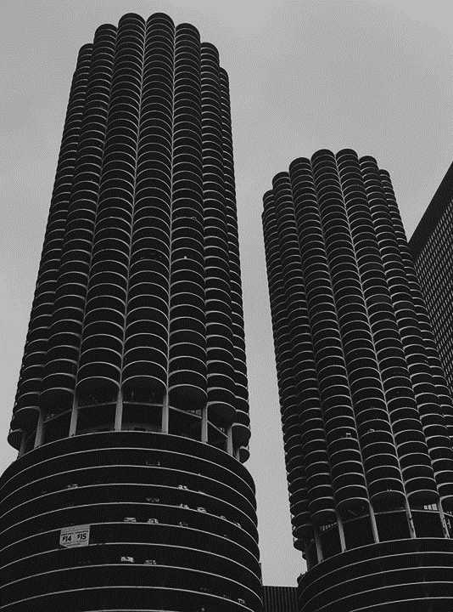






Fejlesztői környezet
Verziókezelő és projektmenedzsment – GitHub, JIRA
Applikáció – VS2019, C#
Weboldal – VSCode, HTML, CSS, JS

Slide 4

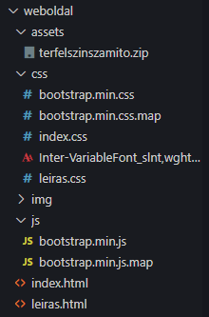
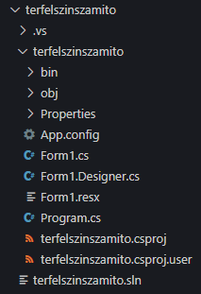
Cím:
Mappastruktúra

Slide 5

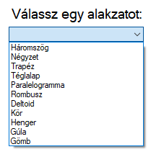
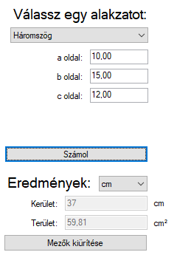

Applikáció
C# nyelven íródott
Legördülő listából lehet kiválasztani az alakzatokat
A beviteli mezőkbe csak egész- vagy törtszámokat lehet írni
Az eredményeket a „Számol” gombbal lehet megjeleníteni

Slide 6
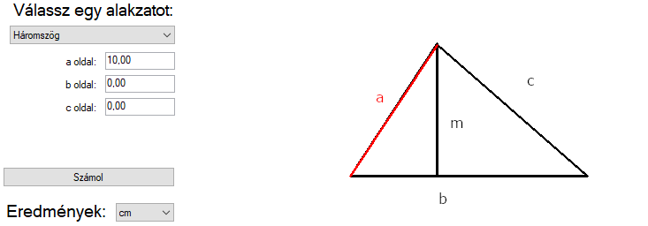
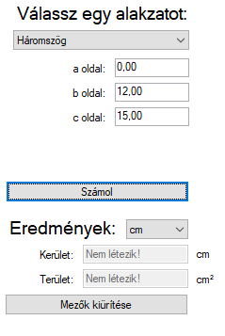

Slide 7
Weboldal
HTML, CSS, JS
Az oldal tetején lévő menüvel lehet az oldalak között váltani
A főoldalon rövid bemutató a csapattagokról
Üzenetküldési lehetőség
A leírás oldalon az applikációról van egy rövid bemutató
Alakzatok bemutatása
Letöltés gomb

Slide 8
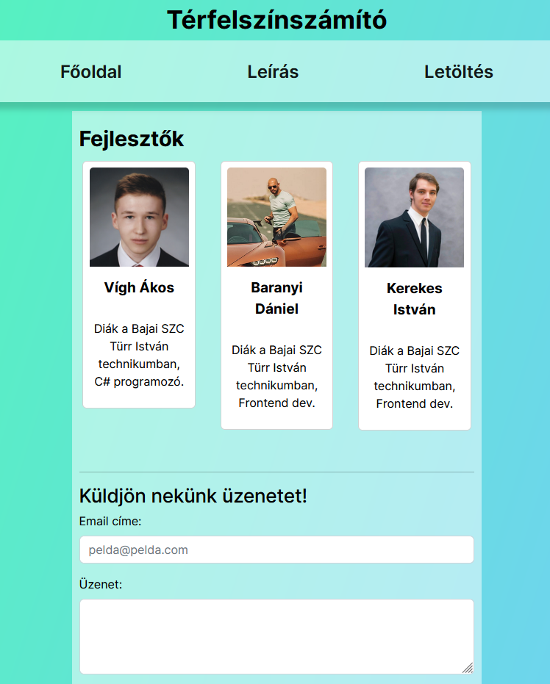
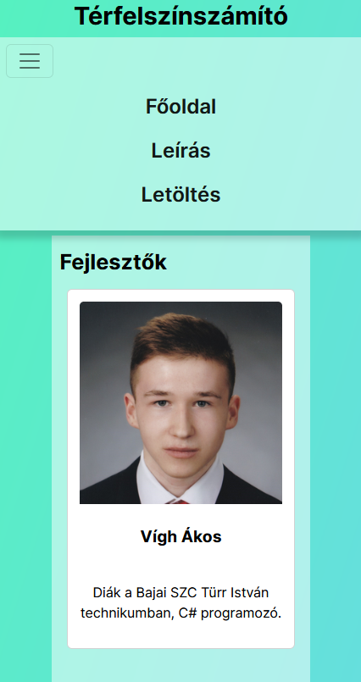

Slide 9
KÖSZÖNJÜK!

